Slide 1
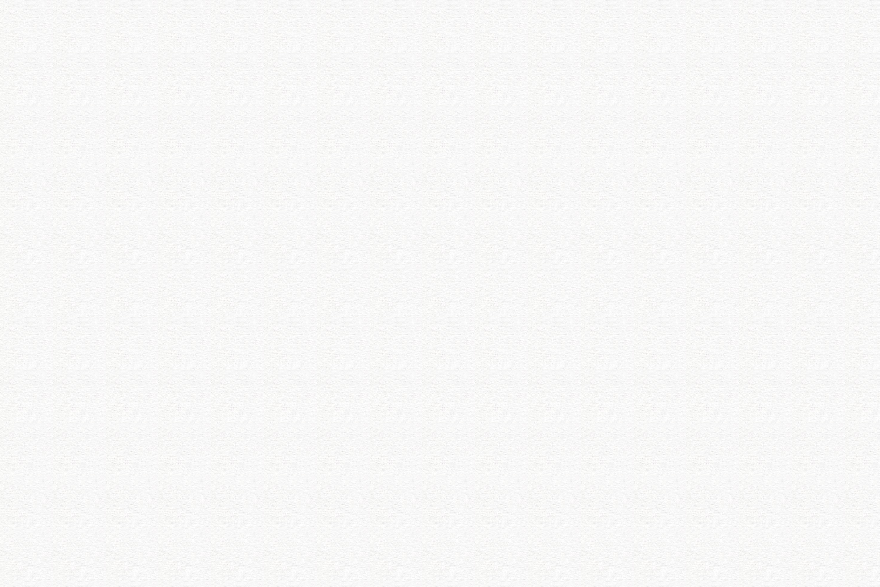
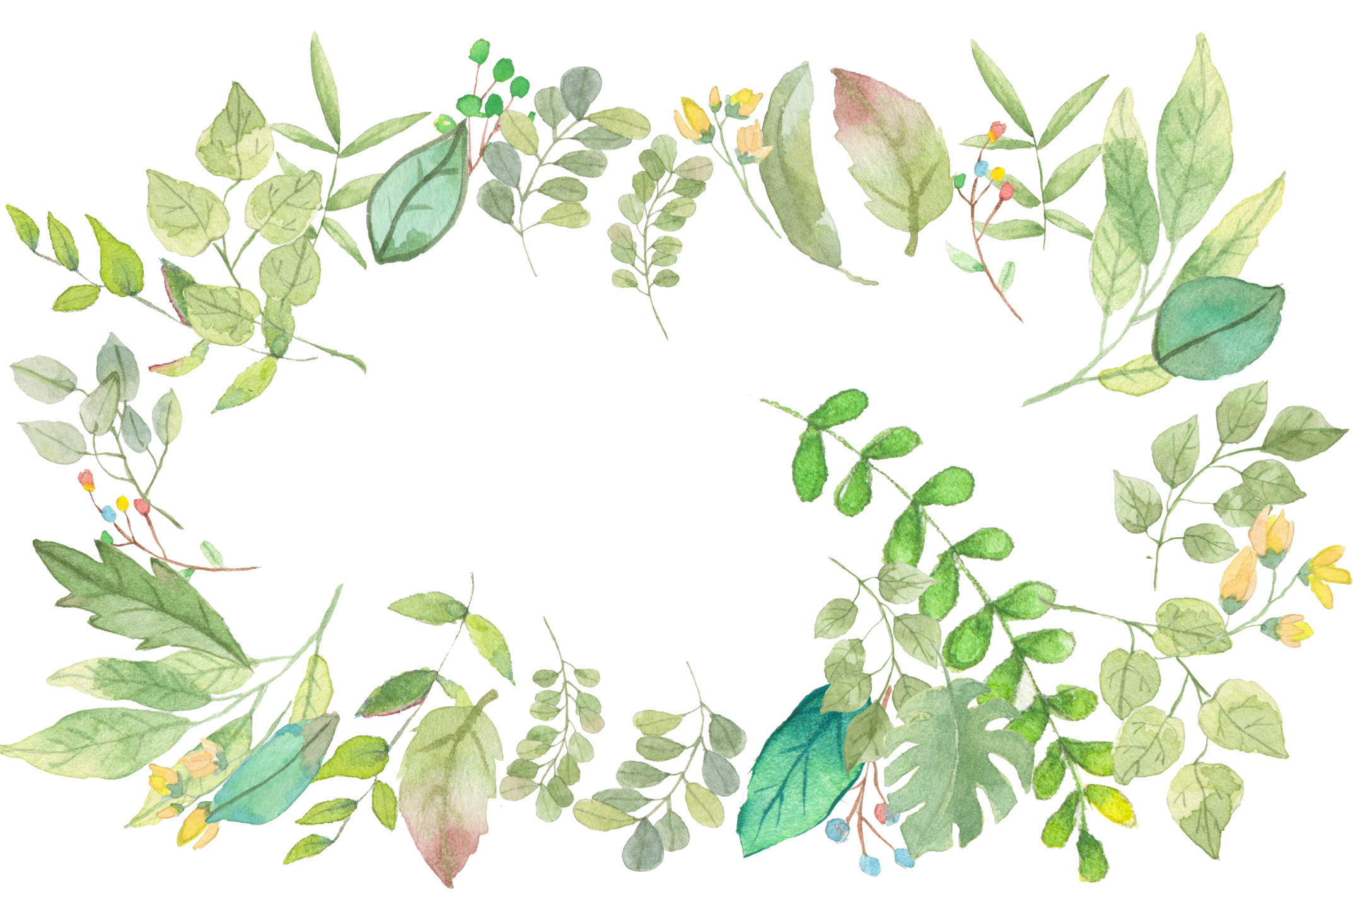
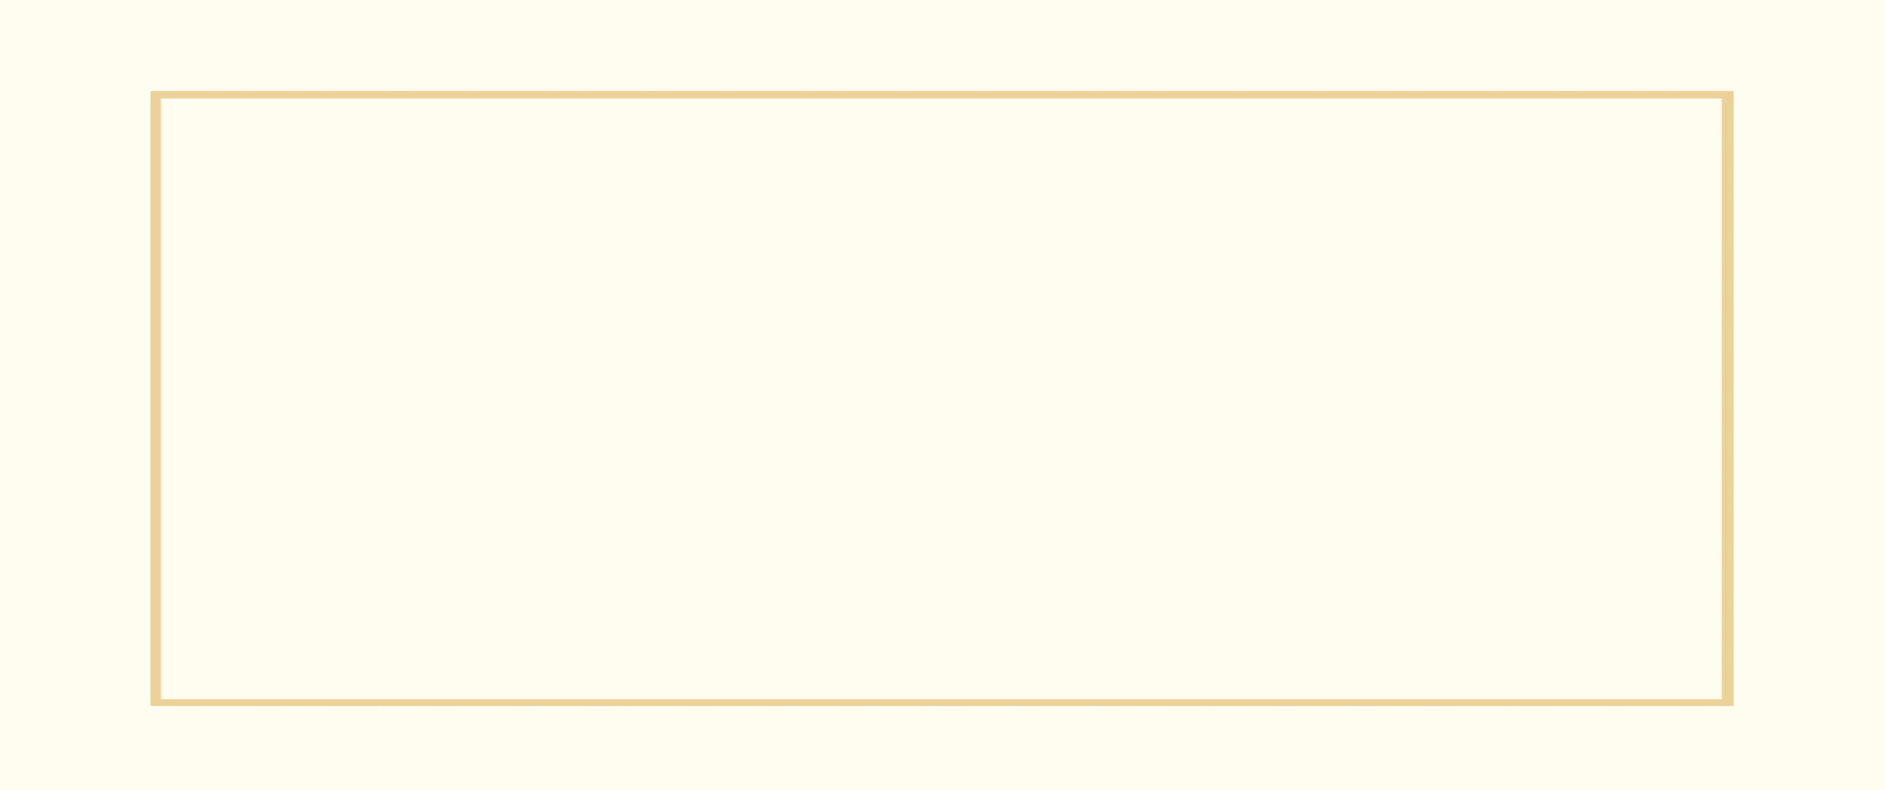
生成口袋妖怪
实验报告
汇报人：陈云霞

Slide 2
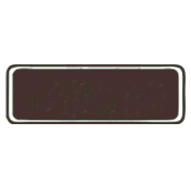
CONTENT
目
录
Part 01/问题背景
Part 02/数据来源及规模
Part 03/模型选择
Part 04/实验结果

Slide 3
问题背景
近来年，AI绘画很火，只需在随便网上一搜，就能找到许多相关的文章和资讯。不管是前段时间的AI画作拿奖事件，还是最近爆火的Stable Diffusion模型背后公司Stability AI宣布获得1.01亿美元融资消息，这些都不难看出——人工智能AI创作，目前已经成为了AI领域最热门的话题。
AI绘画工具的表现确实让人耳目一新，而其本质其实是一种生成符合给定文本描述的真实图像（text-to-image）的崭新交互方式。
文本到图像模型（Text-to-image model）是一种机器学习模型，它将自然语言描述作为输入并生成与该描述匹配的图像。由于深度神经网络的进步，此类模型在 2010 年代中期开始开发。2022 年，最先进的文本到图像模型的输出，例如 OpenAI 的DALL-E 2、Google Brain 的Imagen和 StabilityAI 的Stable Diffusion开始接近真实照片和手绘艺术的质量。
文本到图像模型通常结合了语言模型和生成图像模型，语言模型将输入文本转换为潜在表示，生成图像模型以该表示为条件生成图像。最有效的模型通常是根据从网络上抓取的大量图像和文本数据进行训练的。

Slide 4
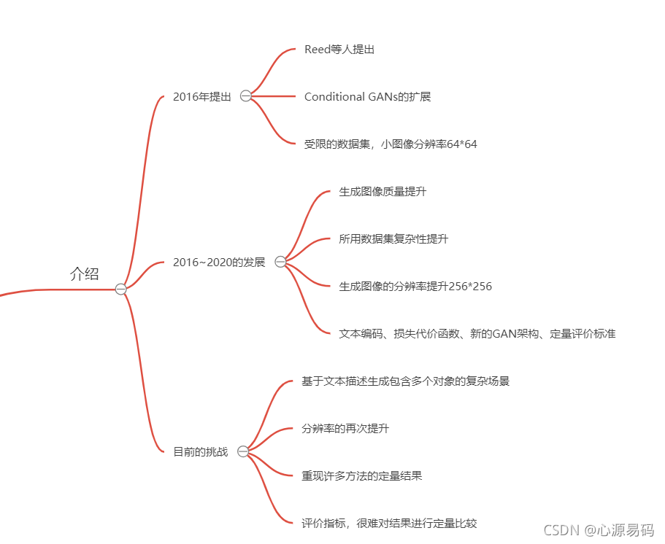
问题背景
Text-To-Image
起源：基于GAN的文本生成图像，最早在2016年由Reed等人提出，最开始是Conditional GANs的扩展，仅在受限的数据集取得成果，小图像分辨率64*64。
2016到2020的发展：生成图像质量提升、所用数据集复杂性提升、生成图像的分辨率提升256*256、文本编码、损失代价函数、新的GAN架构、定量评价标准的提升。
目前的挑战：基于文本描述生成包含多个对象的复杂场景、分辨率的再次提升、重现许多方法的定量结果、评价指标不准，很难对结果进行定量比较。

Slide 5
数据集
要生成口袋妖怪的图像，需要一个包含口袋妖怪图像和相关信息的数据集。以下是需要的数据集：
1.口袋妖怪图像数据集：这个数据集应该包含许多不同口袋妖怪的图像，最好是高质量的真实图像。你可以从各种口袋妖怪游戏、电影、电视节目、漫画或其他相关媒体中收集这些图像。也可以在网上搜索其他人已经制作好的数据集。
2.口袋妖怪信息数据集：这个数据集应该包含口袋妖怪的属性、类型、特点等信息。你可以从口袋妖怪游戏、百科全书、论坛或其他相关来源中收集这些信息。
3.图像标注数据集：如果你想训练一个能够生成特定类型口袋妖怪图像的模型，你需要一些带有标注的数据集。例如，如果你想训练一个能够生成火属性口袋妖怪的模型，你需要一个包含火属性口袋妖怪图像和标注的数据集。

Slide 6
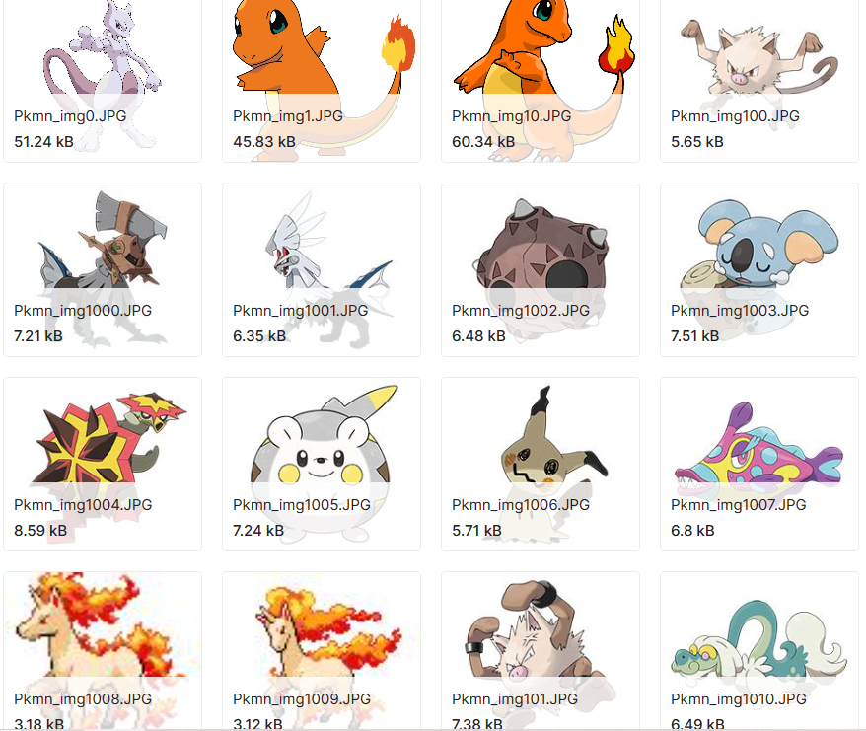
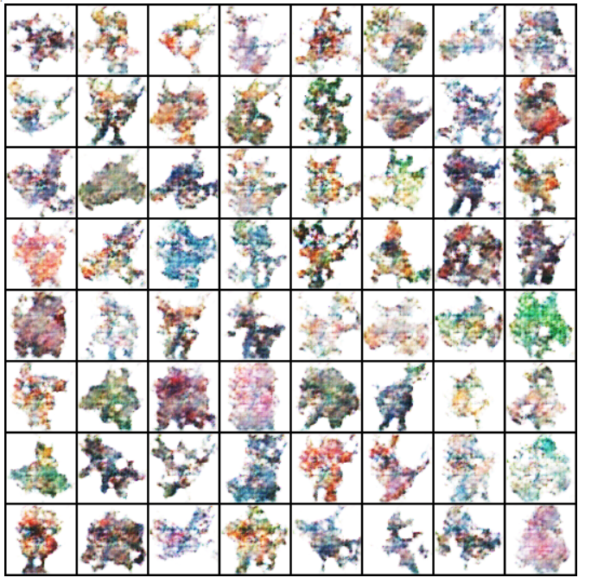
数据来源

Slide 7
模型选择
首先，需要准备一个口袋妖怪的图像。使用Python中的GAN库，如TensorFlow或PyTorch，来实现GAN模型。GAN模型包括生成器和判别器两个部分，它们一起训练以生成逼真的图像。
定义生成器模型，将文本输入转换为图像输出。生成器可以是一个神经网络模型，接受妖怪的文本描述作为输入，然后输出一个图像。可以使用卷积神经网络（CNN）或者转置卷积神经网络（transposed CNN）来实现生成器模型。
定义判别器模型，将图像输入作为输入，输出一个二进制值，代表输入的图像是否真实。判别器也可以是一个神经网络模型，使用CNN或者全连接神经网络（FCN）实现。将生成器和判别器组合起来形成GAN模型。在训练期间，生成器和判别器将相互竞争，以使生成器生成的图像越来越逼真。
训练GAN模型，使用数据集中的文本和图像对进行训练。在每个训练周期中，生成器将生成一批图像，判别器将评估这些图像的真实性，然后更新它的权重。生成器也将更新权重以生成更逼真的图像。一旦训练完成，你可以使用生成器模型来生成任何口袋妖怪的图像。只需要输入口袋妖怪的文本描述，生成器将生成一个对应的图像。

Slide 8

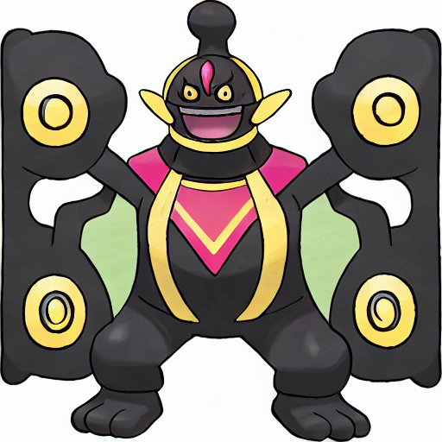

实验结果

Slide 9
THANKS

